Slide 1
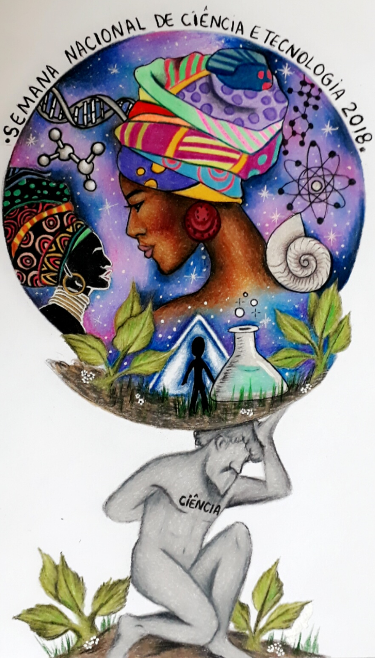
TÍTULO
NomeCompletoAutor(1), NomeCompletoAutor(2), NomeCompletoAutor(3),
NomeCompletoAutor(1), NomeCompletoAutor(2), NomeCompletoAutor(6)
Orientador: Prof(ª) NomeCompleto
Introdução
Breve texto contendo definição breve dos objetivos do trabalho e as razões de sua elaboração, bem como as relações existentes com outros trabalhos. A introdução não deve dar detalhes sobre a teoria experimental, o método ou os resultados, nem antecipar as conclusões e as recomendações.
Resultados e Discussões
Apresentar os resultados obtidos. Relacionar os resultados com a base teórica prevista. Incluir justificativas das relações entre o esperado teoricamente e o obtido na pesquisa/experiimento.
Sugerir ajustes que poderiam ser realizados nos materiais e métodos para que os resultados encontrados fossem mais representativos para o estudo do fenômeno.
As descrições apresentadas devem ser suficientes para permitir a compreensão das etapas da pesquisa; contudo, evitar minúcias de provas matemáticas ou procedimentos experimentais. Ilustrações ou quadros essenciais à compressão do texto devem ser incluídas Não se admitem figuras e tabelas sem nome, número e título explicativo.
Revisão Bibliográfica (opcional)
Descrever, a base conceitual referente ao experimento realizado e/ou conceitos utilizados. Devem ser referenciadas ao final.
Materiais e Métodos
Relacionar os materiais utilizados.
Descrever a metodologia de trabalho, detalhando os procedimentos utilizados.
Deve conter uma ampla descrição das experiências efetuadas, incluindo todas as observações que julgar pertinentes, assim como os diagramas esquemáticos das montagens realizadas, indicando a disposição dos instrumentos de medida, os quais devem ser claros e precisos, elaborados em programas específicos como, por exemplo: Orcad, PSIM, AutoCad, CorelDraw, entre outros (se for o caso).
Figura/Tabela/Gráfico
Figura/Tabela/Gráfico
Considerações Finais
Esta é a parte final da pesquisa. Nesta seção, os autores deverá realizar uma síntese dos elementos constantes no texto do trabalho, unindo ideias e fechando as questões apresentadas na introdução do trabalho.
Aqui, o aluno deverá responder se a pesquisa resolveu o problema, inicialmente proposto, se ampliou a compreensão sobre o mesmo ou se foram descobertos outros problemas. Os autores deverão esclarecer, também, se as hipóteses levantadas, no início, foram confirmadas ou refutadas, se os objetivos gerais e específicos foram alcançados, se a metodologia utilizada foi suficiente para realizar os procedimentos, se a bibliografia correspondeu às expectativas, além de demonstrar, também, sua posição diante do tema, após ler, analisar, comparar e sintetizar diferentes autores a respeito do mesmo. Aqui, também é possível dar sugestões e recomendações de como lidar com o problema estudado.
Referências
Relacionar as referências de acordo com o padrão ABNT
Contato: contato@email.br

